Slide 1

2024
机器学习理论与算法
Ch8 集成学习
主讲教师：刘启和 Email：qiheliu@uestc.edu.cn QQ群： 688101382

Slide 2
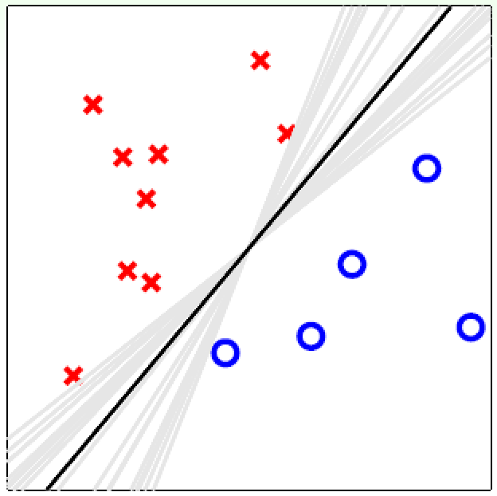
模型选择 OR 融合？

Slide 3
本章内容
个体与集成
Boosting
结合策略
多样性
Bagging与随机森林

Slide 4
一、个体与集成

Slide 5
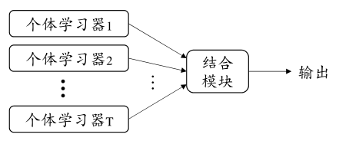
个体与集成
集成学习(ensemble learning)通过构建并结合多个学习器来提升性能
弱学习(weak learner): 泛化性能略高于 50% (随机猜测) 的分类器
强学习: 由弱学习提升而来。
弱学习 = 强学习

Slide 6
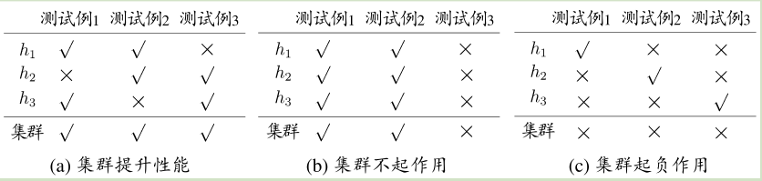
个体与集成
考虑一个简单的例子，在二分类问题中，假定3个分类器在三个样本中的表现如下图所示，其中√ 表示分类正确，X 号表示分类错误，集成的结果通过投票产生。
集成个体应：好而不同

Slide 7
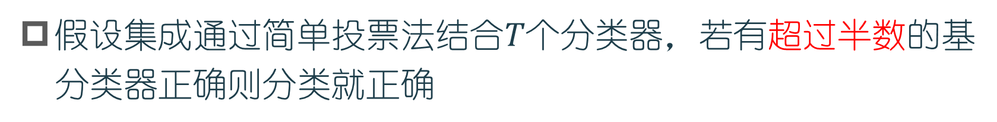
个体与集成 – 简单分析
考虑二分类问题，假设基分类器的错误率为：
假设集成通过简单投票法结合$T个$分类器，若有超过半数的基分类器正确则分类就正确

Slide 8
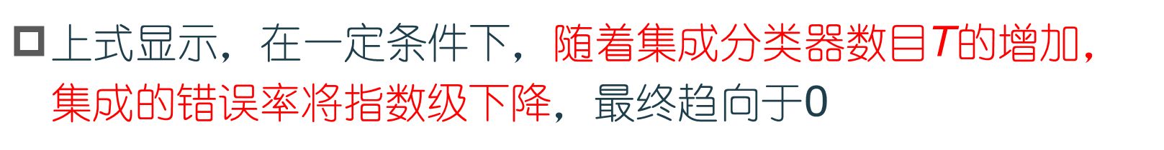
个体与集成 – 简单分析
假设基分类器的错误率相互独立，则由Hoeffding不等式可得集成的错误率为：
$上式$显示，在一定条件下，随着集成分类器数目T的增加，集成的错误率将指数级下降，最终趋向于0

Slide 9
个体与集成 – 简单分析
上面的分析有一个关键假设：基学习器的误差相互独立
现实任务中，个体学习器是为解决同一个问题训练出来的，显然不可能互相独立
事实上，个体学习器的“准确性”和“多样性”本身就存在冲突
如何产生“好而不同”的个体学习器是集成学习研究的核心
集成学习大致可分为两大类
个体学习器存在强依赖关系，必须串行生成的序列化方法 --> Boosting (Adaboost, Gradient Boost)
个体学习器不存在强依赖关系，必须并行生成的方法--> Bagging, Random Forest

Slide 10

单选题
1分
以下基学习器的数目哪个不合理？
此题未设置答案，请点击右侧设置按钮
A
3
B
5
C
6
D
7
提交

Slide 11
二、Boosting

Slide 12
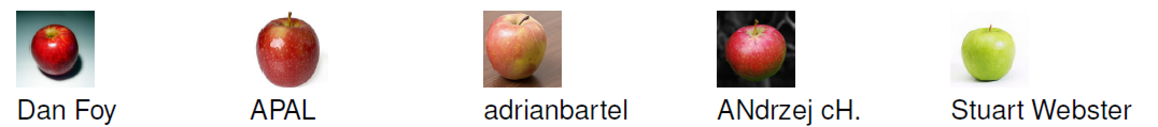
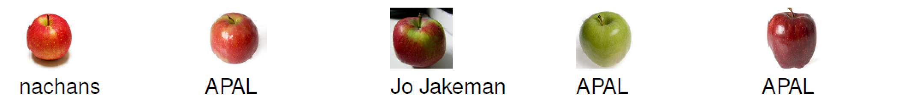
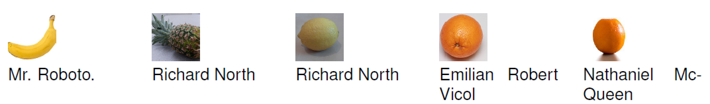
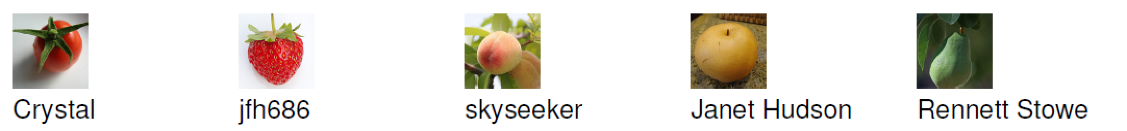
认苹果问题（——机器学习技法，林轩田）

Slide 13
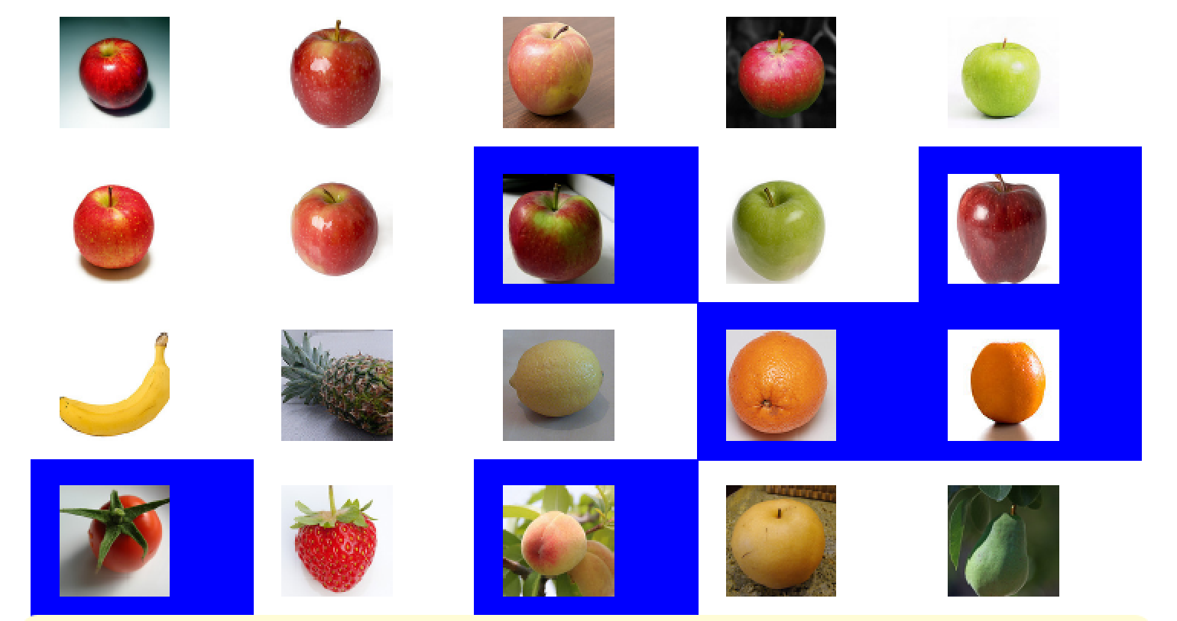
规则1：苹果是圆的

Slide 14
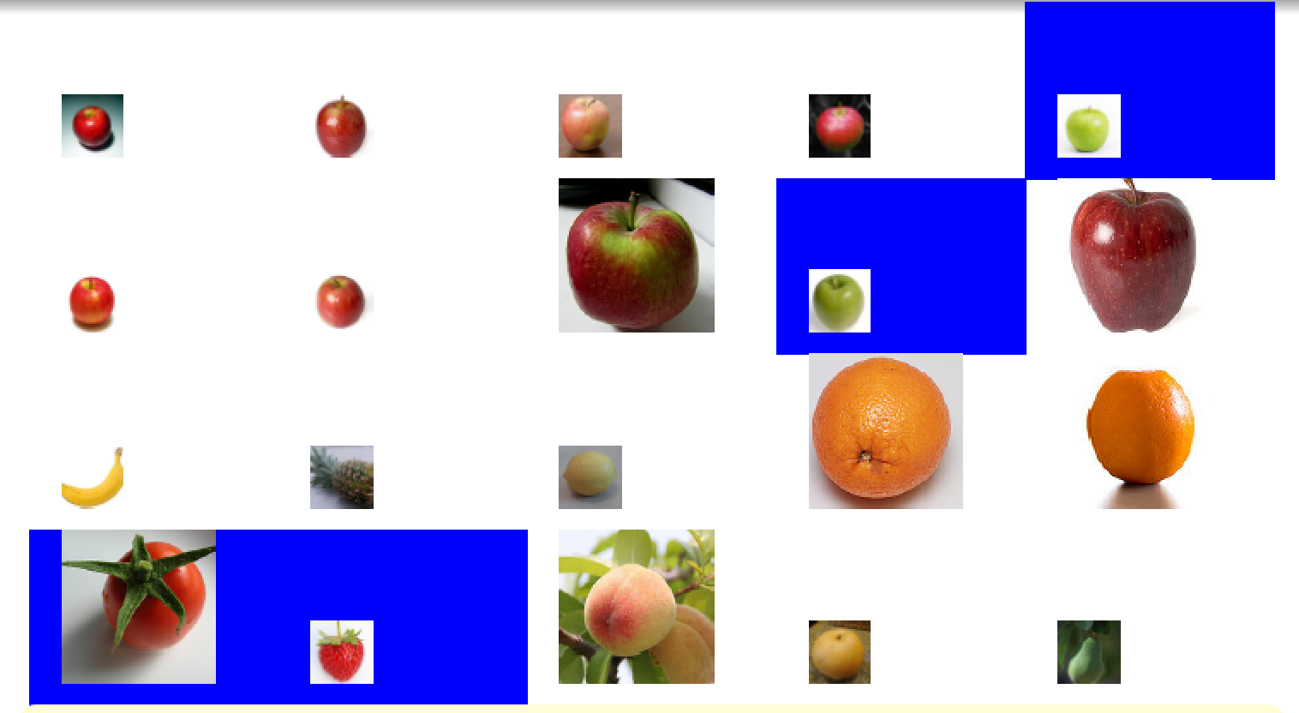
规则2：苹果是红的

Slide 15
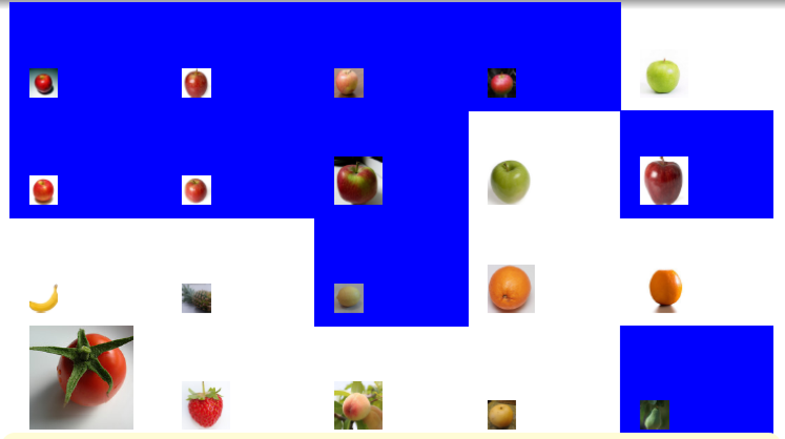
规则3：苹果是绿的

Slide 16
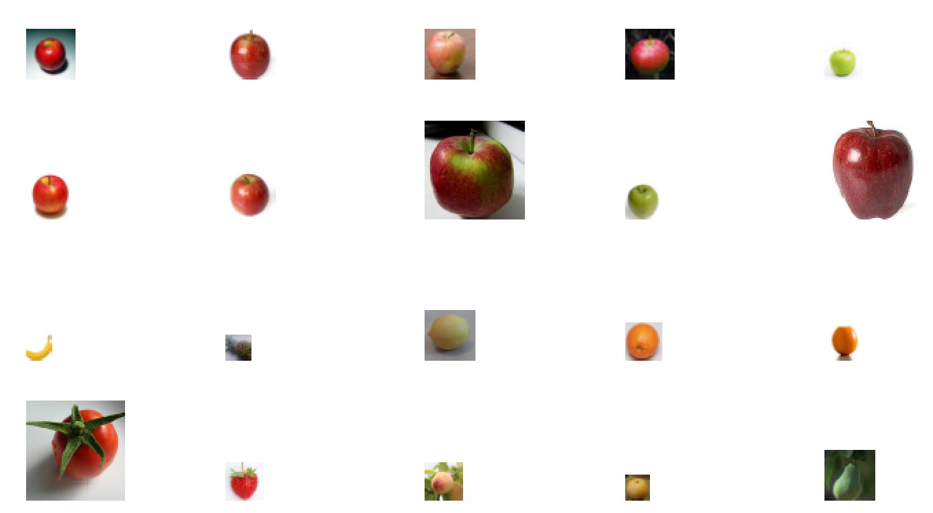
规则4：苹果带细梗
苹果是圆的，红的或绿的，还带细梗

Slide 17
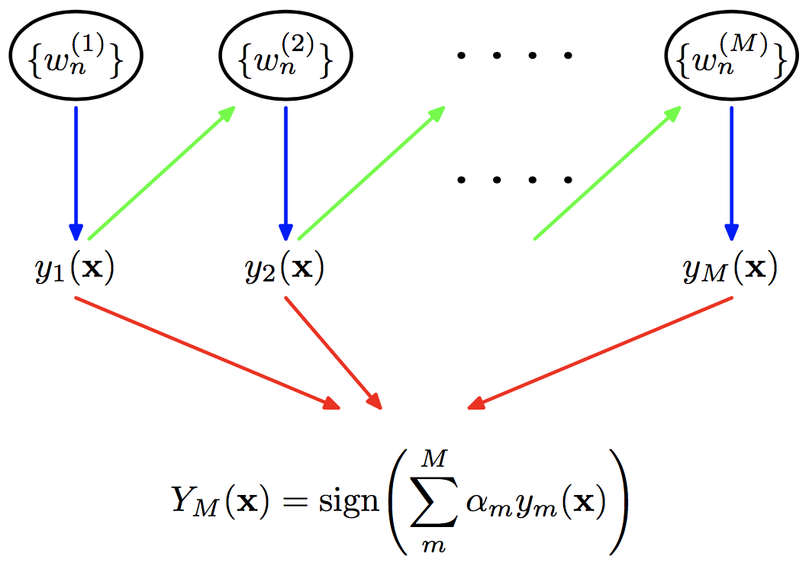
Boosting
个体学习器存在强依赖关系
串行生成
每次调整训练数据的样本分布（权重）
Adaboost 的结构
最后的分类器Y_{M}是由数个弱分类器（weak classifier）组合而成
相当于最后m个弱分类器来投票决定分类，而且每个弱分类器的“话语权” α 不一样。

Slide 18
Boosting – AdaBoost算法
产生的分类器个数
初始化样本权值
当前分布学一个分类器(权值)
计算错误率(权值)
如果错误率大于随机猜测，停止
调整分类器的权值
调整样本的权重
最终的分类器(基分类器的线性组合)

Slide 19
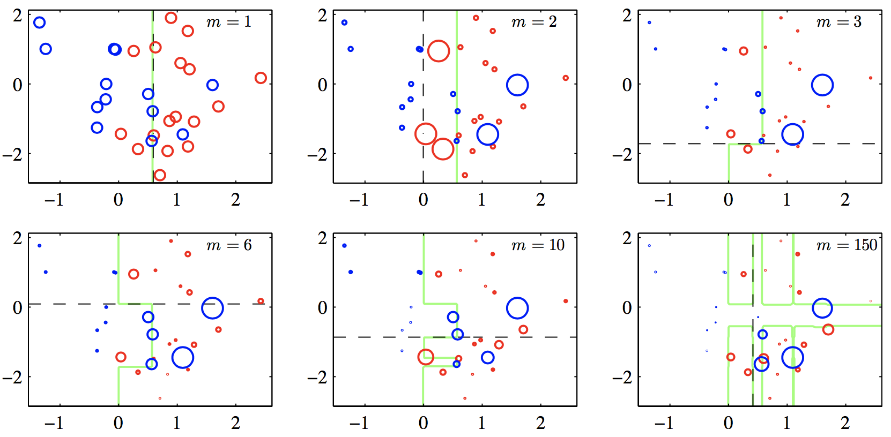
Boosting
最近的基学习器的决策边界(黑色)和组合的决策边界(绿色)。
数据半径表示在训练最近添加的基学习器时数据点的权值。
被m = 1的学习器误分类的点在训练 m = 2的学习器时被赋予了更高的权值。

Slide 20
Boosting
□ 提升算法是一个机器学习技术，可以用于回归和分类问题，它每一步产生一个弱预测模型(如决策树)，并加权累加到总模型中；如果每一步的弱预测模型生成都是依据损失函数的梯度方向，则称之为梯度提升(Gradient boosting)。
□ 梯度提升算法首先给定一个目标损失函数，它的定义域是所有可行的弱函数集合(基函数)；提升算法通过迭代的选择一个负梯度方向上的基函数来逐渐逼近局部极小值。这种在函数域的梯度提升观点对机器学习的很多领域有深刻影响。
□ 提升算法的理论意义：如果一个问题存在弱分类器，则可以通过提升的办法得到强分类器。

Slide 21
Adaboost – Adaptive Boosting
设训练数据集T={(x₁, y₁), (x₂, y₂)…(x_{N}, y_{N})}
初始化训练数据的权值分布

Slide 22
Adaboost：对于m=1,2,…M
使用具有权值分布 D_{m} 的训练数据集学习，得到基分类器
计算G_{m}(x)在训练数据集上的分类误差率 (<0.5)
计算G_{m}(x)的系数 (> 0)
指示函数

Slide 23
Adaboost：对于m=1,2,…M
更新训练数据集的权值分布
这里，Z_{m}是规一化因子
它使D_{m+1}成为一个概率分布
符号相同为1，否则-1

Slide 24
Adaboost
构建基分类器的线性组合
得到最终分类器

Slide 25
单选题
1分
随AdaBoost的轮数增加
此题未设置答案，请点击右侧设置按钮
A
错误样本的权重加大，错误率高的基学习器权重减小
B
错误样本的权重加大，错误率高的基学习器权重加大
C
错误样本的权重减小，错误率高的基学习器权重加大
D
错误样本的权重减小，错误率高的基学习器权重减小
提交

Slide 26
举例
给定下列训练样本，试用AdaBoost算法学习一个强分类器。

Slide 27
解
初始化训练数据的权值分布
W_{1i} = 0.1

Slide 28
m=1
v = 2.5
v = 5.5
v = 8.5
对于m=1
在权值分布为 D₁ 的训练数据上，阈值 v 取2.5时误差率最低，故基分类器为：
v = 2.5:
x < 2.5 取 1， x > 2.5 取 -1, “6,7,8” 分错；错误率 = 3/10;
x < 2.5 取 -1，x > 2.5 取 1, “0,1,2,3,4,5,9” 分错；错误率 = 7/10>0.5;
v = 5.5:
x < 5.5 取 1，x > 5.5 取 -1, “3,4,5,6,7,8” 分错; 错误率 = 6/10 > 0.5;
x < 5.5 取 -1, x > 5.5 取 1, “0,1,2,9” 分错; 错误率 = 4/10;
v = 8.5:
x < 8.5 取 1，x > 8.5 取 -1, “3,4,5” 分错; 错误率 = 3/10;
x < 8.5 取 -1, x > 8.5 取 1, “0,1,2, 6,7,8, 9” 分错; 错误率 = 7/10 > 0.5;

Slide 29
m=1
G₁(x) 在训练集上的误差率：(被G₁(x) 误分类样本“6,7,8”的权值之和)
e₁=P(G₁(xi)≠y_{i}) = 0.1+0.1+0.1 = 0.3
计算G₁的系数：

Slide 30
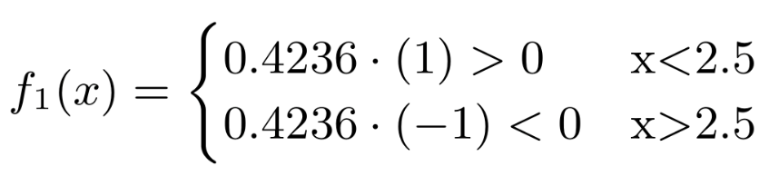
m=1
误分类样本“6,7,8”
更新训练数据的权值分布：
D₂=(0.0715, 0.0715, 0.0715, 0.0715, 0.0715, 0.0715, 0.1666, 0.1666, 0.1666, 0.0715)
分类函数 f₁(x)=a₁ * G₁(x) = 0.4236 * G₁(x)
分类器 sign(f₁(x)) 在训练数据集上有3个误分类点。
分对：正；分错：负。
下一个分类器用
权值增大
误分类点6 7 8
f(x)的符号决定了 x 的类别

Slide 31
m=1
更新训练数据的权值分布：
D₂=(0.0715, 0.0715, 0.0715, 0.0715, 0.0715, 0.0715, 0.1666, 0.1666, 0.1666, 0.0715)
分类函数 f₁(x)=)=a₁ * G₁(x) = 0.4236 * G₁(x)
分类器 sign(f₁(x)) 在训练数据集上有3个误分类点。
误分类样本“6,7,8”
分对：正；分错：负。
下一个分类器用
权值增大
一个样本权值大小的改变取决于它是分类正确还是错误，正确变小，错误变大
被误分类样本的权值之和影响误差率， 误差率影响基分类器在最终分类器中的权重。

Slide 32
m=2
对于 m=2，在权值分布为D2 = (0.0715, 0.0715, 0.0715, 0.0715, 0.0715, 0.0715, 0.1666, 0.1666, 0.1666, 0.0715)的训练数据上，经过计算可得：
阈值v取2.5时误差率为0.1666*3（x < 2.5时取1，x > 2.5时取-1，则6 7 8分错，误差率为0.1666*3）
阈值v取5.5时误差率为0.0715*4（x > 5.5 时取1，x < 5.5 时取-1，则0 1 2 9分错，误差率为0.0715*3 + 0.0715）
阈值v取8.5时误差率为0.0715*3（x < 8.5时取1，x > 8.5时取-1，则3 4 5分错，误差率为0.0715*3）。
对于m=2
在权值分布为D₂的训练数据上，阈值v取8.5时误差率最低，故基分类器为：

Slide 33
m=2
很明显，G₂(x)把样本“3 4 5”分错了，根据D₂可知它们的权值为0.0715, 0.0715, 0.0715，所以G₂(x)在训练数据集上的误差率 e₂=P(G₂(xi)≠yi) = 0.0715 * 3 = 0.2143
计算G₂的系数：

Slide 34
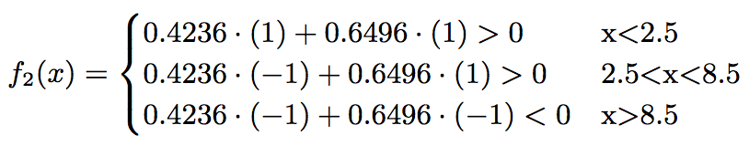
m=2
更新训练数据的权值分布：
D₃=(0.0455, 0.0455, 0.0455, 0.1667, 0.1667, 0.1667, 0.1060, 0.1060, 0.1060, 0.0455)
f₂(x)=0.4236G₁(x) + 0.6496G₂(x)
分类器 sign(f₂(x)) 在训练数据集上有3个误分类点。
G(x) = sign[f₂(x)] = sign[ 0.4236G₁(x) + 0.6496G₂(x) ]
误分类点3 4 5
f(x)的符号决定了 x 的类别

Slide 35
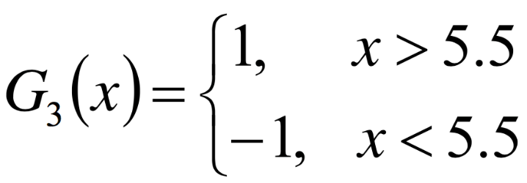
m=3
对于m=3
在权值分布为D₃的训练数据上，阈值v取5.5时误差率最低，故基分类器为：
G₃(x)在训练数据集上的误差率
e₃=P(G₃(xi)≠yi) = 0.0455 * 4 = 0.1820
计算G₃的系数：

Slide 36
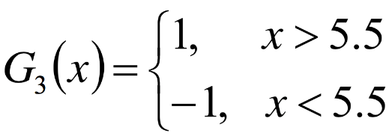
m=3
更新训练数据的权值分布：
D₄=(0.125, 0.125, 0.125, 0.102, 0.102, 0.102, 0.065, 0.065, 0.065, 0.125)
f₃(x)=0.4236G₁(x) + 0.6496G₂(x)+0.7514G₃(x)
查看：
分类器sign(f₃(x))在训练数据集上有多少个误分类点。

Slide 37
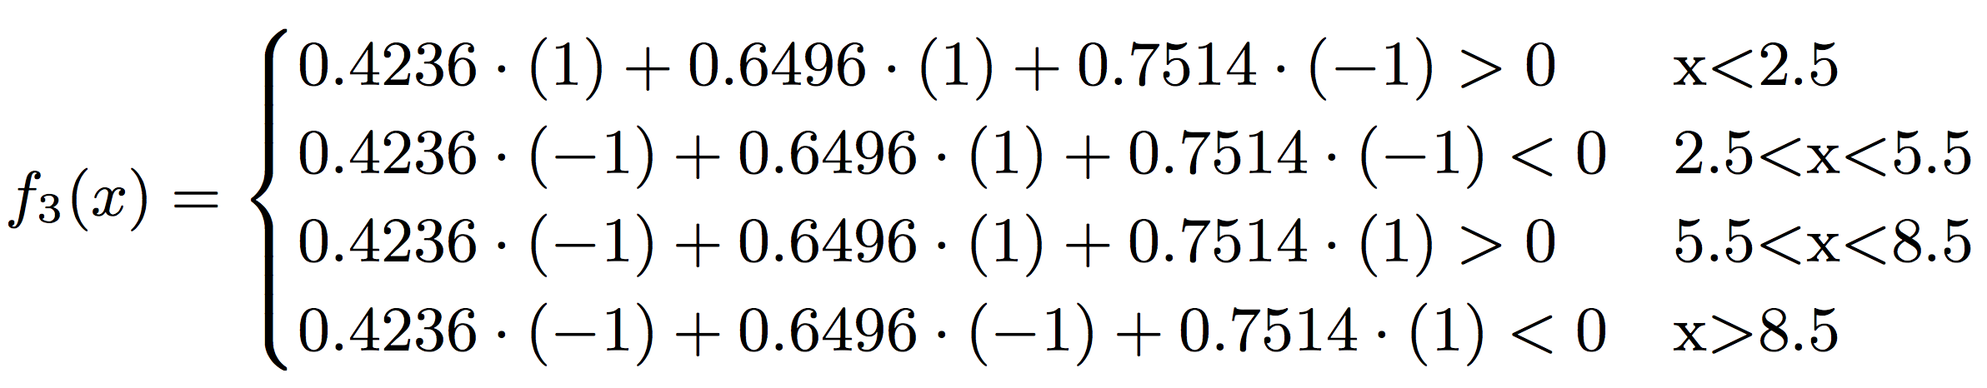
m=3
f₃(x)=0.4236G₁(x) + 0.6496G₂(x)+0.7514G₃(x)
最终的分类器为：
G(x) = sign[f₃(x)] = sign[ 0.4236G₁(x) + 0.6496G₂(x)+0.7514G₃(x) ]
单个分类器都是比较差的分类器

Slide 38
Boosting – AdaBoost算法
产生的分类器个数
初始化样本权值
当前分布学一个分类器(权值)
计算错误率(权值)
如果错误率 大于 随机猜测，停止
调整分类器的权值
调整样本的权重
最终的分类器(基分类器的线性组合)

Slide 39
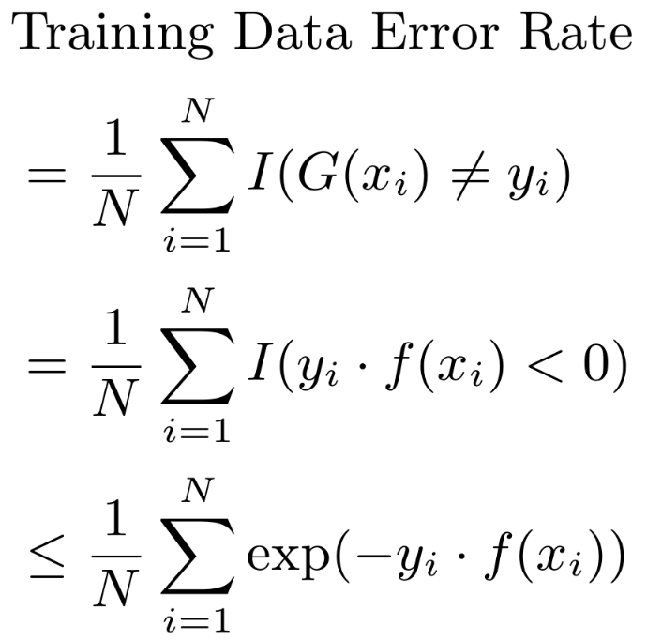
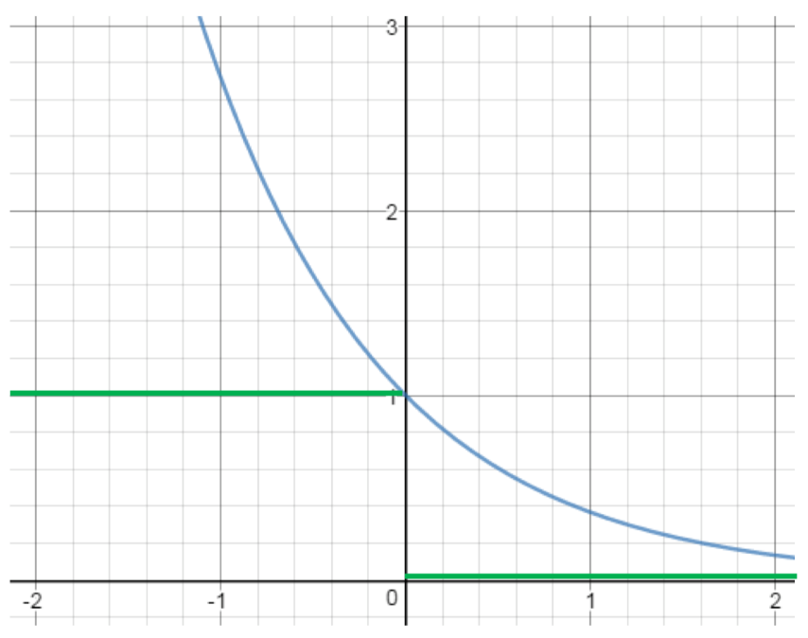
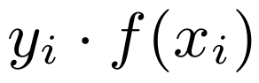
误差上限
【定理】Adaboost 算法最终分类器的训练误差界为：
当G(x_{i})≠y_{i}时，y_{i}*f(x_{i})<0，因而exp(-y_{i}*f(x_{i}))≥1，前半部分得证。
0/1损失函数
(0/1 loss function)

Slide 40
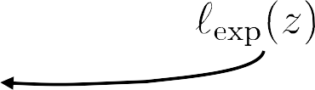

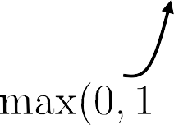
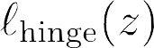
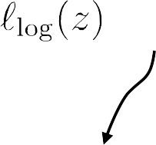

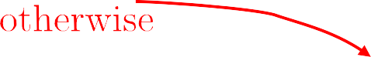
替代损失 (surrogate loss)
替代损失函数性质较好, 一般是0/1损失函数的上界
3
合页损失函数，0/1损失函数的上届
2
1
-2
-1
0
1
2
• 采用替代损失函数，是在解决困难问题时的常见技巧
• 求解替代函数得到的解是否仍是原问题的解？理论上称为替代损失的 “一致性” (consistency)问题

Slide 41
误差上限
【定理】Adaboost 算法最终分类器的训练误差界为：
当G(x_{i})≠y_{i}时，y_{i}*f(x_{i})<0，因而exp(-y_{i}*f(x_{i}))≥1，前半部分得证。
Recall
规一化因子
当前分类器
当前分类结果

Slide 42
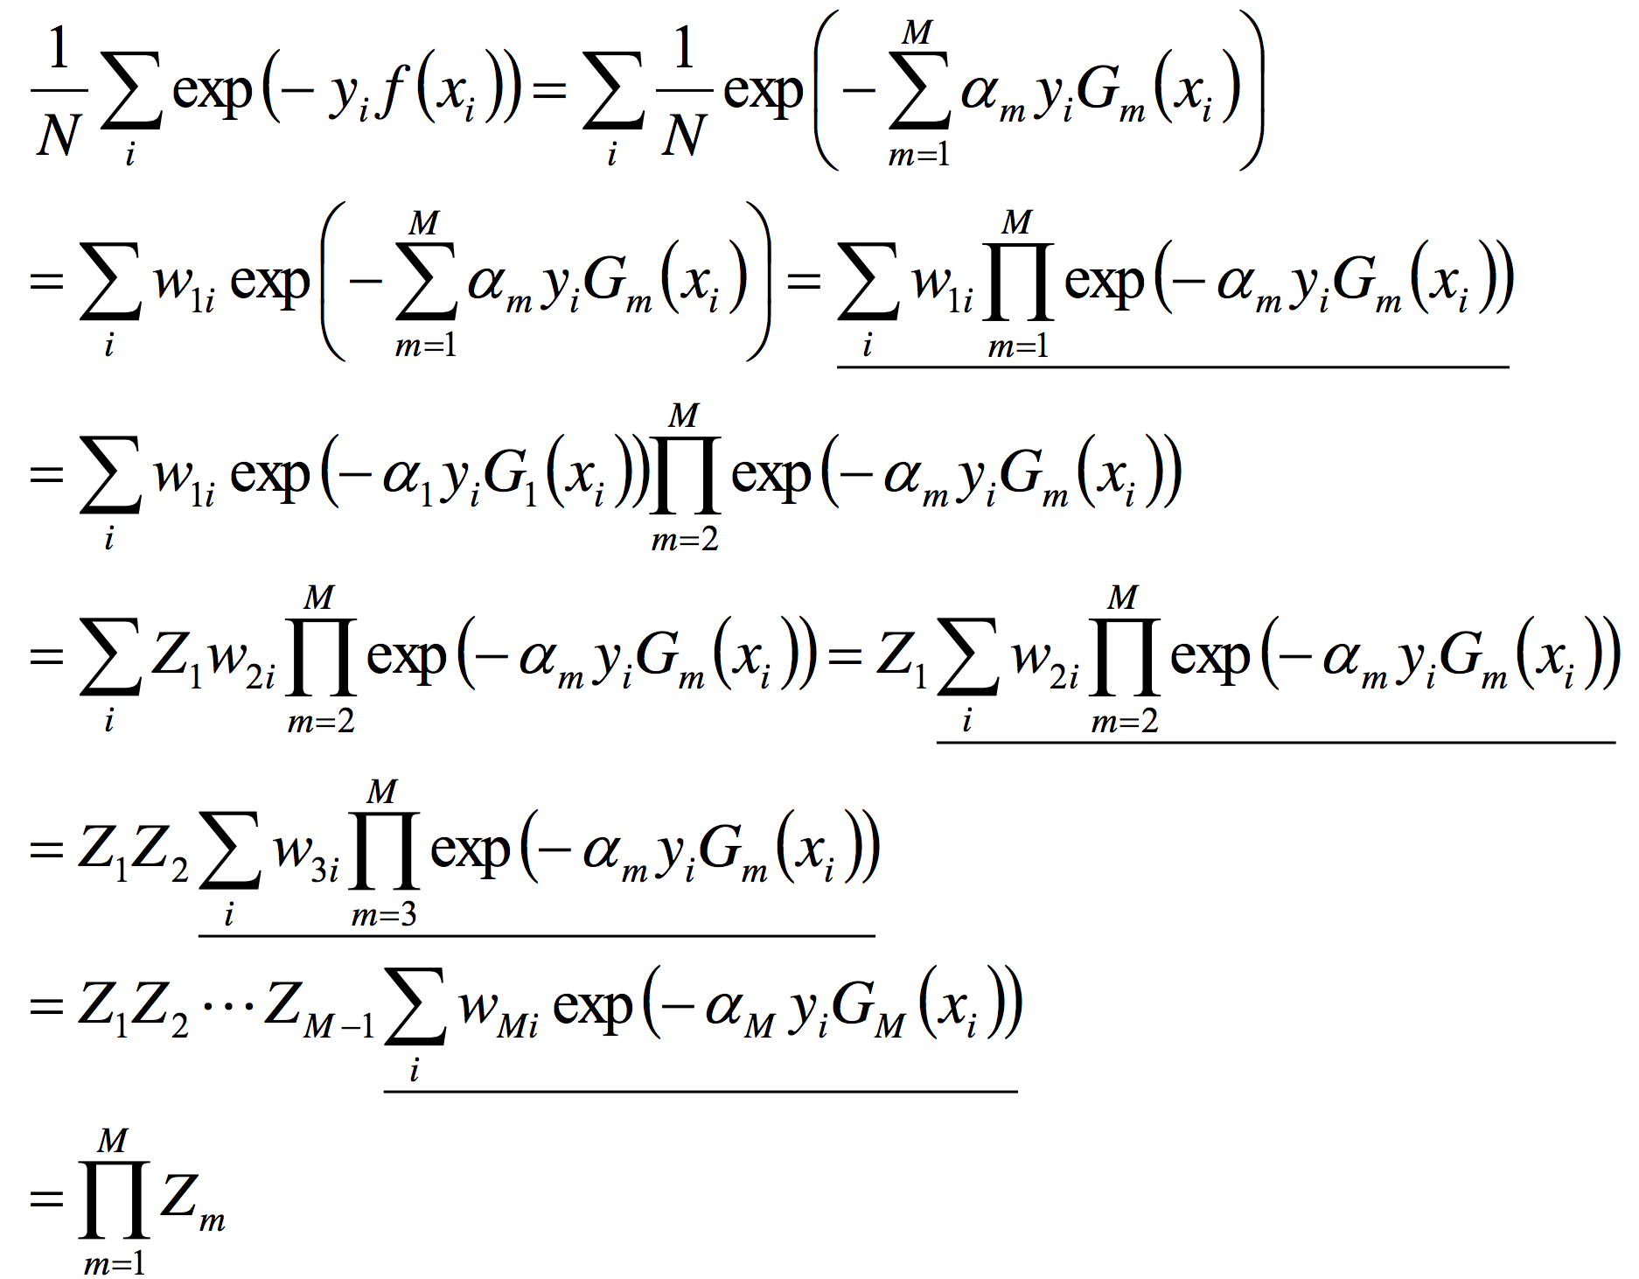
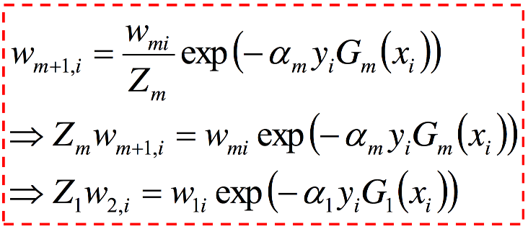
后半部分
这个结果说明，可以在每一轮选取适当的G_{m}使得Z_{m}最小，从而使训练误差下降最快。

Slide 43
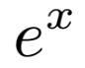
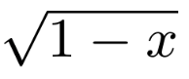
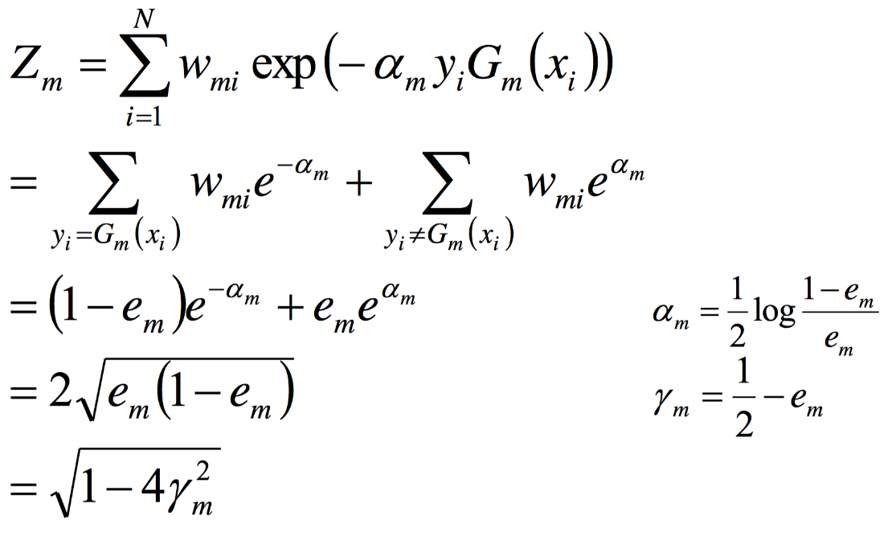
训练误差界
根据 和 在 x=0 的泰勒展开式推出该不等式！
对于二分类而言，有如下结果：

Slide 44
训练误差界
对于二分类而言，有如下结果：
>0
如果取 γ₁, γ₂… 的最小值 (下界, 对应的e_{m}最大)，记做 γ（显然， γ_{m} ≥ γ >0，i=1,2,...m），则对于所有m，有：
这个结论表明，AdaBoost的训练误差是以指数速率下降的。另外，AdaBoost算法不需要事先知道下界 γ，AdaBoost具有自适应性 (所以是 Adaptive Boost)，它能适应弱分类器各自的训练误差率 。

Slide 45
Boosting – AdaBoost实验
好瓜
好瓜
好瓜
0.6
坏瓜
0.6
坏瓜
0.6
坏瓜
含糖率
含糖率
含糖率
0.4
0.4
0.4
0.2
0.2
0.2
0
0.2
0.4
0.6
0.8
0
0.2
0.4
0.6
0.8
0
0.2
0.4
0.6
0.8
密度
密度
密度
(a) 3个基学习器
(b) 5个基学习器
(c) 11个基学习器
从偏差-方差的角度：降低偏差，可对泛化性能相当弱的学习器构造出很强的集成
容易过拟合！

Slide 46
三、Bagging与随机森林

Slide 47
Bagging
个体学习器不存在强依赖关系
并行化生成
基于自助采样法(bootstrap sampling)

Slide 48
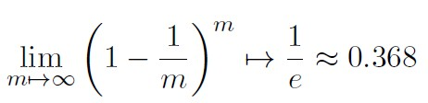
自助法 — 回顾
从初始数据集中产生多个不同的训练集，对集成学习有很大的好处
自助法在数据集较小、难以有效划分训练/测试集时很有用；
由于改变了数据集分布可能引入估计偏差，在数据量足够时，留出法和交叉验证法更常用。
基于“自助采样”
(bootstrap sampling)
亦称“有放回采样”、“可重复采样”
D
D’
约有 36.8% 的样本不出现
➢ 训练集与原样本集同规模
➢ 数据分布有所改变
“包外估计”(out-of-bag estimation)
初始数据集D中约有36.8%的样本未出现在采样数据集D’中。
D和D’都有m个样本。
D’用作训练集，D\D’用作测试集 – 未出现在D’的36.8%数据在D\D’中

Slide 49
Bagging算法
每次对自助采样的样本学习一个基分类器
将数据放在这 t 个分类器上，最后根据这 t 个分类器的投票结果，决定数据属于哪一类

Slide 50
Bagging算法特点
时间复杂度低
假定基学习器的计算复杂度为O(m)，采样与投票/平均过程的复杂度为O(s)，则bagging的复杂度大致为T(O(m)+O(s))
由于O(s)很小且分类器数目T是一个不大的常数
因此训练一个bagging集成与直接使用基学习器的复杂度同阶
可使用包外估计（out-of-bag estimation）
一边训练一边验证
模型选择时，无须在全数据集上重复训练模型

Slide 51
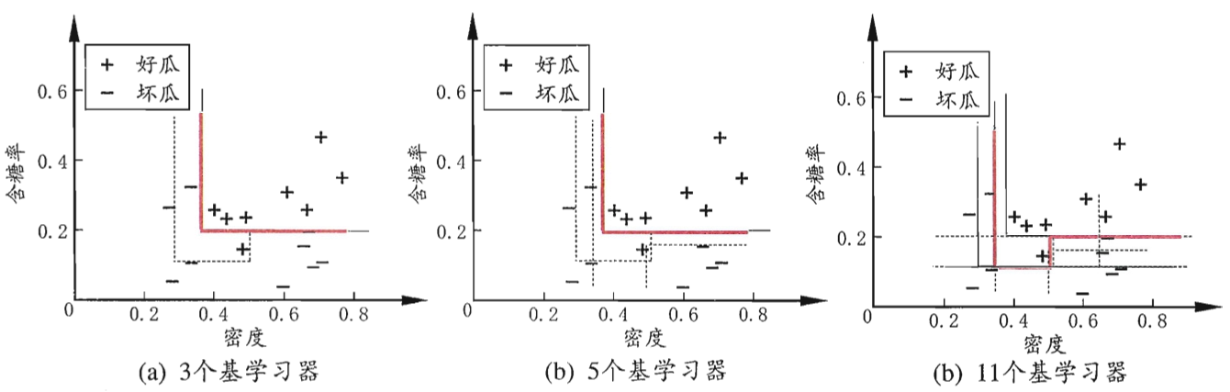
Bagging实验
从偏差-方差的角度：降低方差，在不剪枝的决策树、神经网络等易受样本影响的学习器上效果更好
不容易过拟合！
精确度一般比Boosting要低一些！

Slide 52
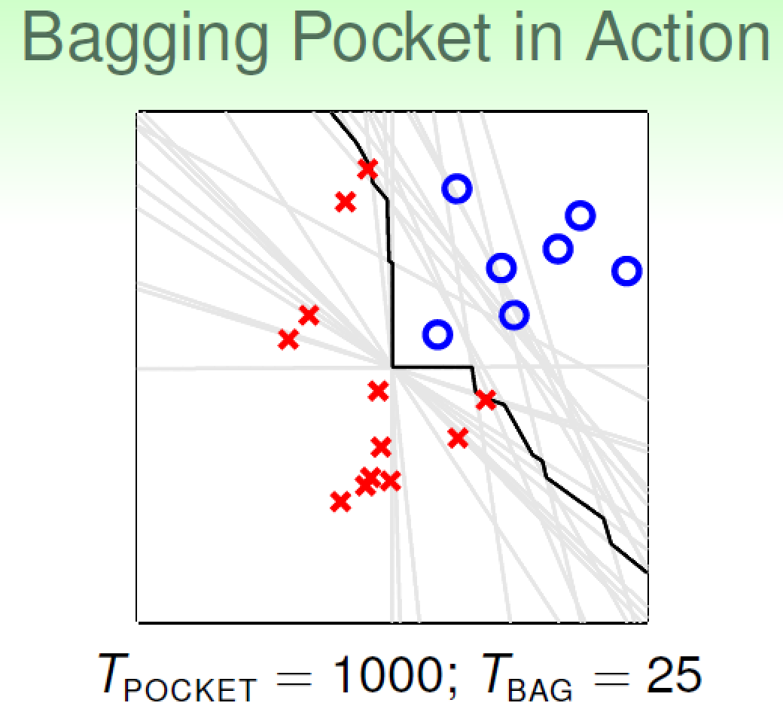

Slide 53
Bagging与随机森林
随机森林(Random Forest，简称RF)是bagging的一个扩展变种
双随机
RF在以决策树为基学习器构建Bagging集成的基础上，进一步在决策树的训练过程中引入了随机属性选择。
采样的随机性 – Bagging
属性选择的随机性 - RF新引入

Slide 54
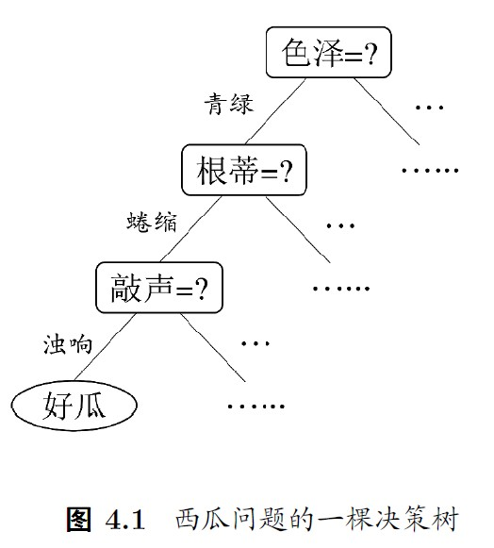
决策树模型 — 回顾
决策树基于“树”结构进行决策
❐ 每个“内部结点”对应于某个属性上的“测试”(test)
❐ 每个分支对应于该测试的一种可能结果（即该属性的某个取值）
❐ 每个“叶结点”对应于一个“预测结果”
学习过程：通过对训练样本的分析来确定“划分属性”（即内部结点所对 应的属性）
预测过程：将测试示例从根结点开始，沿着划分属性所构成的“判定测试序列”下行，直到叶结点
主要工作：如何生成决策树！！！

Slide 55
随机森林
属性选择的随机性 - RF新引入
传统决策树中是在当前节点的属性集合(=d)里选择一个最优属性；
RF中，对基决策树的每个节点，先从该节点的属性集合中随机选择一个包含 k 个属性的子集，然后再从这个子集中选择一个最优属性用于当前节点的划分。
（重复m次，得到m个决策树）
参数 k 控制了随机性的引入程度：
k = d，基决策树与传统决策树相同；
k = 1， 则是随机选择一个属性用于划分；
k = log₂d，推荐选择。

Slide 56
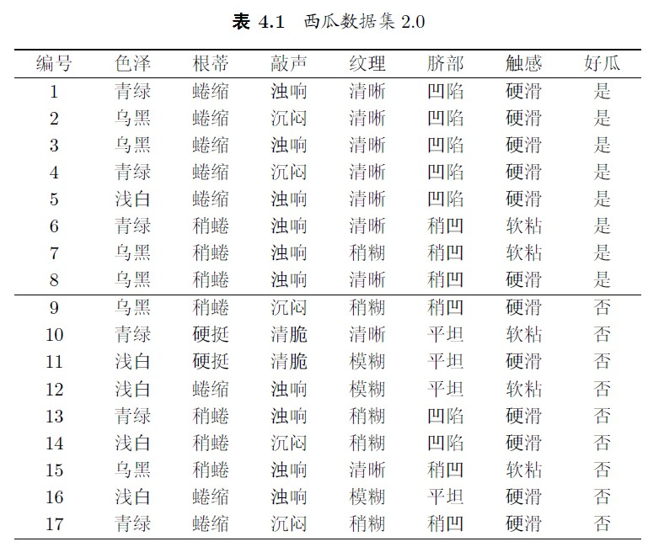
随机属性选择

Slide 57
随机森林算法
最终结果：
分类任务：简单投票
回归任务：简单平均

Slide 58
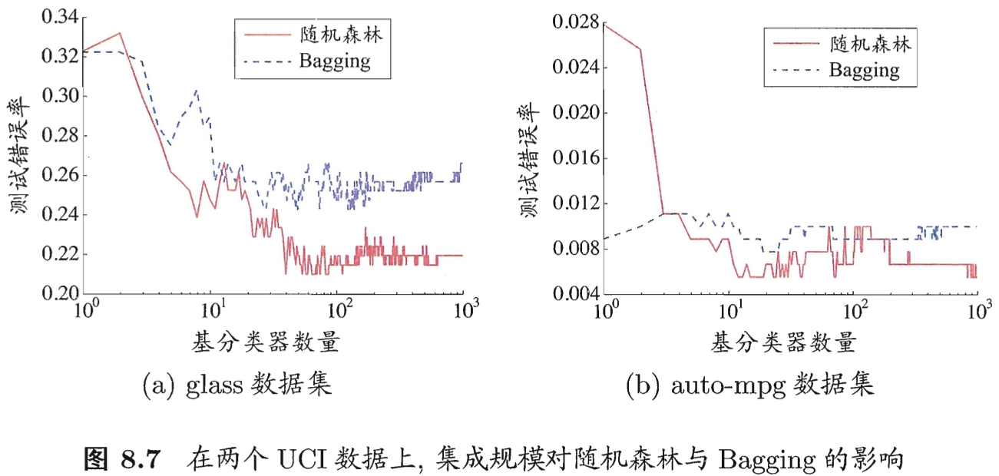
Bagging与随机森林 - 随机森林实验

Slide 59
四、结合策略

Slide 60
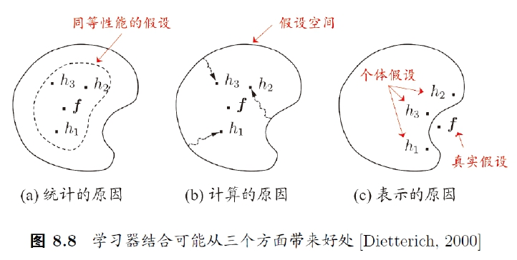
学习器结合
常用结合方法：
❐ 投票法
• 绝对多数投票法
• 相对多数投票法
• 加权投票法
❐ 平均法
• 简单平均法
• 加权平均法
❐ 学习法
• Stacking

Slide 61
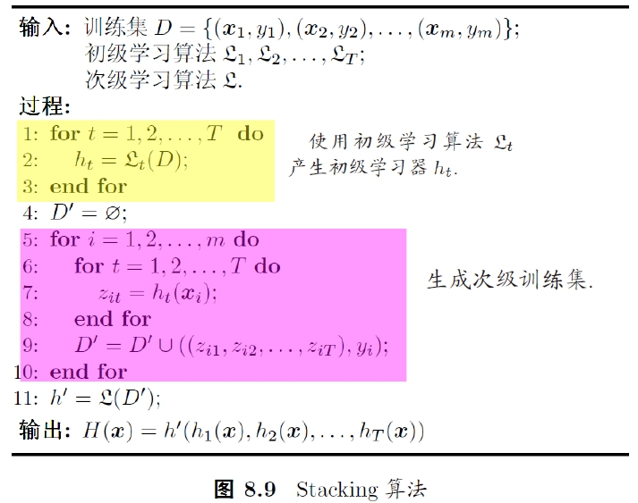
Stacking

Slide 62
五、多样性

Slide 63
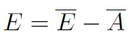
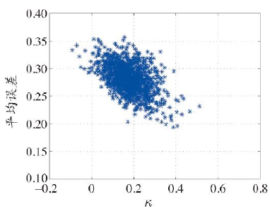
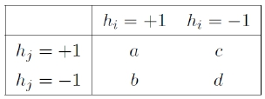
多样性分析
“多样性”(diversity) 是集成学习的关键
回归：误差-分歧分解
分类：多样性度量
(error-ambiguity decomposition):
个体学习器的平均泛化误差
个体学习器的集成分歧
一般通过两分类器的预测结果列联表定义
κ-误差图
•
•
•
•
不合度量 (disagreement measure)
相关系数 (correlation coefficient)
Q-统计量 (Q-statistic)
κ-统计量（κ-statistic）
• … …
每一对分类器作为图中的一个点

Slide 64
多样性增强常用策略
❐ 数据样本扰动
• 例如 Adaboost 使用重要性采样、Bagging 使用自助采样
•
注意：对“不稳定基学习器” (如决策树、神经网络等) 很有效
不适用于“稳定基学习器”（如线性分类器、SVM、朴素贝叶斯等）
❐ 输入属性扰动
• 例如 随机子空间
(Random Subspace)
❐ 输出表示扰动
• 例如 输出标记随机翻转、分类转回归、ECOC
算法参数扰动
• 例如 神经元数目、初始权值等

Slide 65
“越多越好”？
选择性集成
(selective ensemble):
给定一组个体学习器，从中选择一部分来构建集成，经常会比使
用所有个体学习器更好 (更小的存储/时间开销，更强的泛化性能)
Problem
选择过程需考虑个体 性能 与 多样性/互补性
… ...
Learner … ...
仅选出“精度最高的”通常不好！
Learner
Learner
集成修剪 (ensemble pruning)
[Margineantu & Dietterich, ICML’97]
较早出现，针对序列型集成
减小集成规模、增强泛化性能
选择性集成 [Zhou, et al, AIJ 02] 稍晚，
针对并行型集成，MCBTA (Many could
be better than all)定理
减小集成规模、增强泛化性能
目前“集成修剪”与“选择性集成”基本被视为同义词

Slide 66
本章小结
上一章：求后验概率的贝叶斯分类；本章：合多为一的集成学习
个体与集成：1+1>2
更改训练样本的权重可以生成不同的个体学习器
分类器投票也给权重：Boosting
不同的训练样本子集可以生成不同的个体学习器
自助采样：Bagging
再引入划分属性的随机：随机森林
有了个体分类器之后如何表决？
结合策略：投票法、平均法、学习法（Stacking）
怎么才能让个体分类器“好而不同”？
多样性度量与增强

